Slide 1

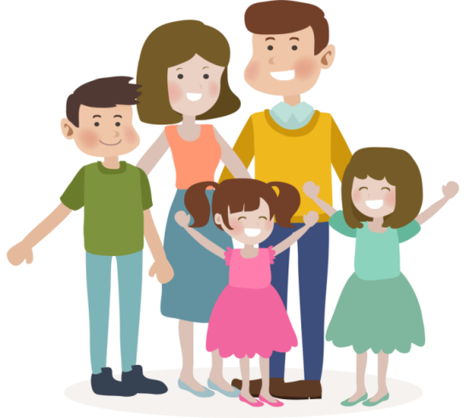



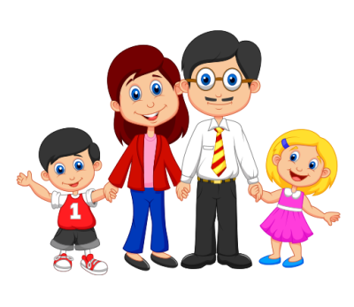

Pirömer Mahallesi
90561 Sokak No1/A
Ereğli/Konya
AİLE İÇİ
İLETİŞİM/
ANNE BABA TUTUMLARI
(VELİLERE YÖNELİK)
dumlupinarortaokuluu
0332 713 11 78
http://ereglidumlupinar.meb.k12.tr

Slide 2

İletişim; dil kullanılarak ya da kullanılmaksızın insanlar arasındaki duyguların, düşünceleri ve yaşantıların ifade edilme yöntemidir.
İletişim için iki birim arasında söz, jest, mimik vb. mesaj alışverişi gerekir.

Slide 3

İletişimin;
%10’unun Sözcüklerle (Mesajın içeriği)
%30’unun Seslerle (Alçak-yüksek ritim, tonlama)
%60’ının Vücut hareketleriyle(beden dili-en çok yüz ifadeleri) gerçekleştiği bilinmektedir.

Slide 4

AİLE İÇİ İLETİŞİM
Aileyi güçlü kılan en önemli özelliklerden birisi üyeler arasındaki açık ve sık iletişimdir. O halde etkili iletişim özelliklerinin ve iletişim becerilerinin geliştirilmesi, doğrudan doğruya aileyi güçlü kılacak bir etkendir.

Slide 5
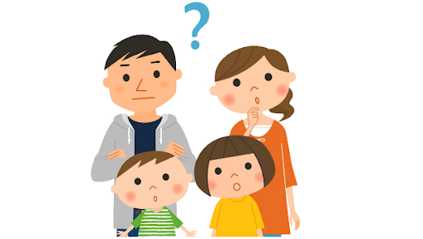
İLETİŞİM ENGELLERİ VE ÇOCUK ÜZERİNDEKİ ETKİLERİ
Emir Vermek, Yönlendirmek
Uyarmak, Tehdit Etmek
Ahlak Dersi Vermek
Öğüt Vermek, Çözüm ve Öneri Getirmek
Mantık yoluyla inandırmak,
Tartışmak
Yargılamak, Eleştirmek, Suçlamak
Övmek, Aynı Düşüncede Olmak,
Teşhis Koymak

Slide 6
İLETİŞİM ENGELLERİ VE ÇOCUK ÜZERİNDEKİ ETKİLERİ
Ad Takmak, Alay Etmek
Yorumlamak, Analiz Etmek,
Tanı Koymak
Güven Vermek,
Desteklemek
Konuyu Değiştirmek, Alaya Almak,
Şakaya Vurmak, Oyalamak
İncelemek, Araştırmak,
Soruşturmak

Slide 7
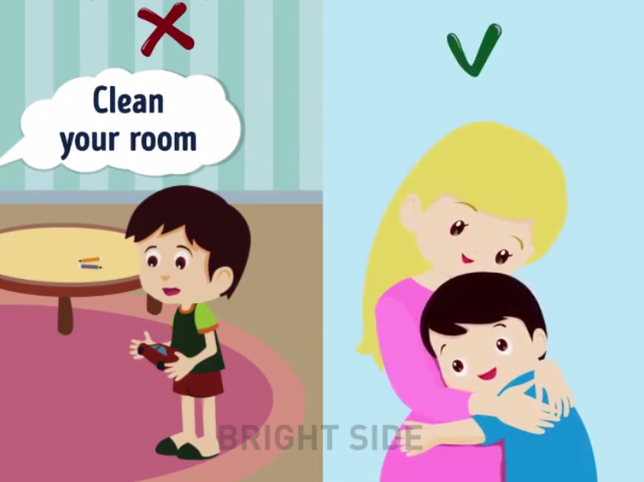
Emir Vermek, Yönlendirmek
-Ödevlerini yapmak zorundasın.
-Gürültüyü kes.
Odanı Temizle!!!
Çocuk Üzerindeki Etkileri
-Korku ya da aktif direnç oluşturabilir.
-Söylenenlerin tersini yapabilir.
-İsyankar davranabilir.
-Anne-babasına düşmanca duygular besler.

Slide 8
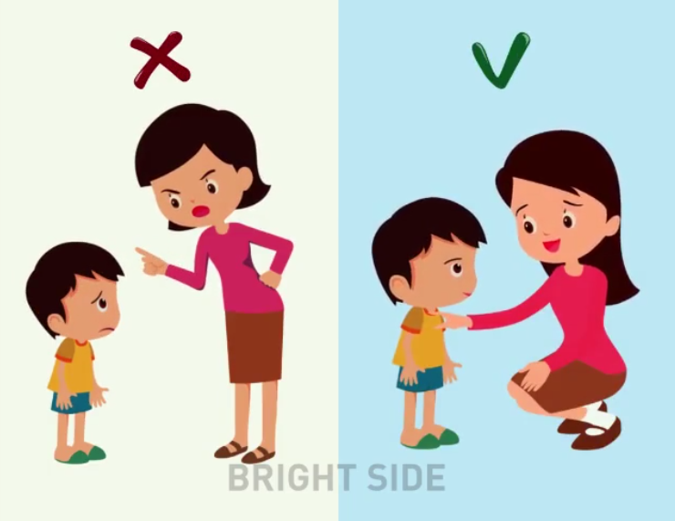
Uyarmak, Tehdit Etmek
-Televizyonun sesini kısmazsan pişman olursun.
-Dayak yemek istemiyorsan onu yapmazsın.
Çocuk Üzerindeki Etkileri
-Korku boyun eğme yaratabilir.
-Söylenenlerin gerçekten yapılıp yapılmayacağını denemesine yol açabilir.
-Gücenme, kızgınlık ve isyankarlığa neden olabilir.

Slide 9
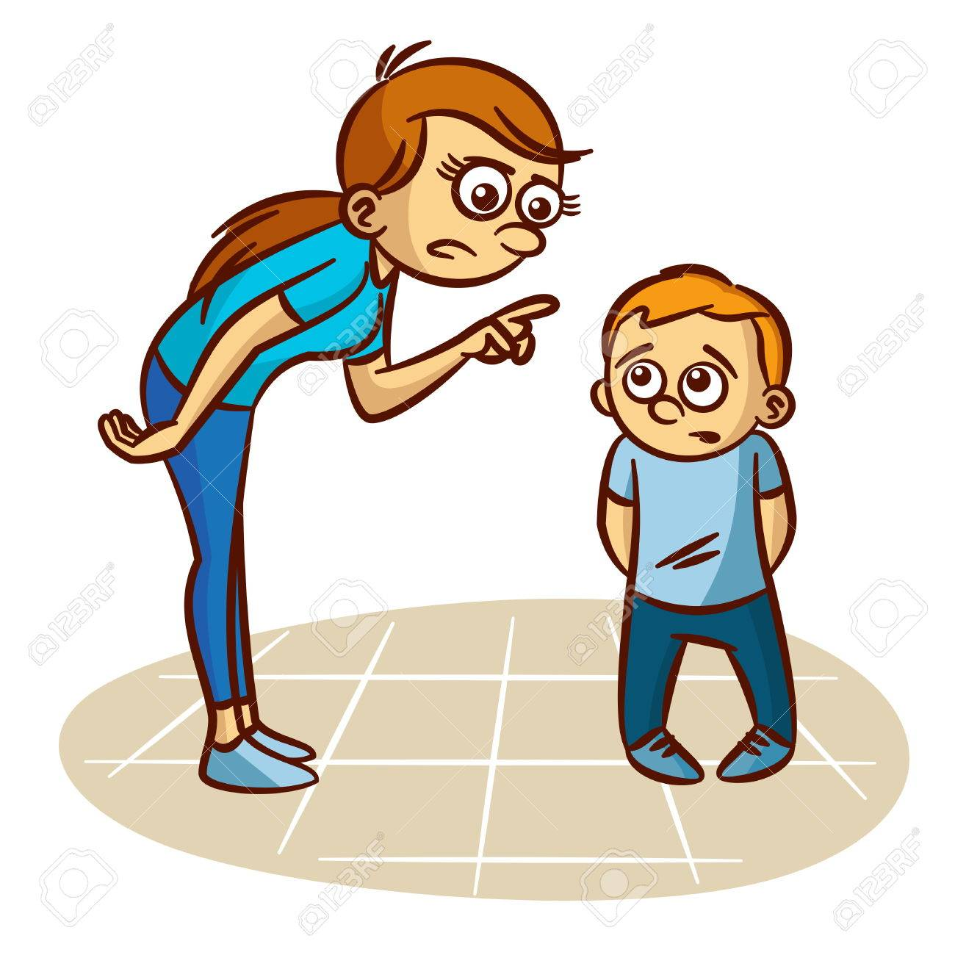
Ahlak Dersi Vermek
-Öğretmenine teşekkür etmeliydin.
-Büyükler konuşurken sözü kesilmez.
Çocuk Üzerindeki Etkileri
-Çocuğa otoritenin gücünü anımsatır.
-Suçluluk duygusu yaratabilir.
-Çocuğun kendini savunmasına neden olabilir.

Slide 10
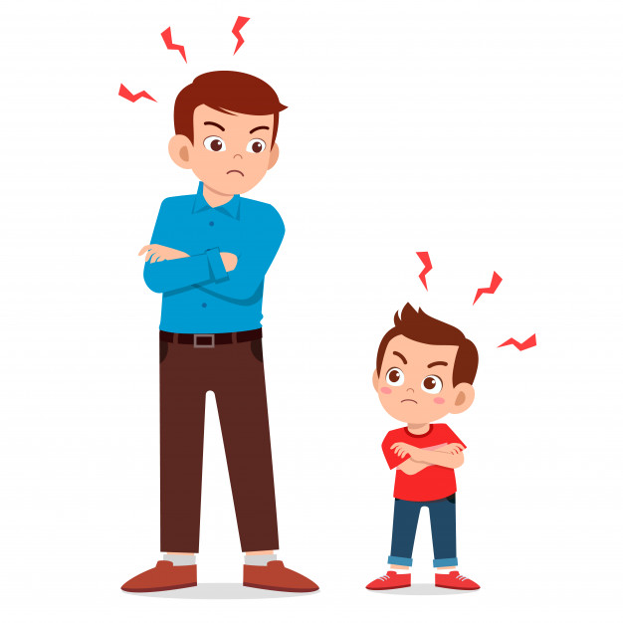
Öğüt Vermek, Çözüm ve Öneri Getirmek
-Bence sen başka çocuklarla arkadaşlık et.
-Neden yatağını düzeltmiyorsun?
Çocuk Üzerindeki Etkileri
-Yetersizlik duygusu yaratabilir.
-Çocuğun sorunlarını bütün olarak düşünüp değişik çözüm önerileri geliştirip bunları denemesini engelleyebilir.
-Bağımlılık ya da direnme oluşturabilir.
-Çocukta anne-babasının kendini anlamadığı duygusunu oluşturabilir.

Slide 11
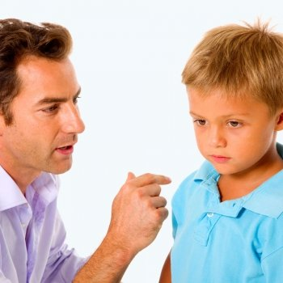
Mantık yoluyla inandırmak, Tartışmak
-Evet ama kardeşin henüz çok küçük.
-Gerçek şu ki arkadaşın çok haklı.
Çocuk Üzerindeki Etkileri
-Çocuğun karşı koymasına ve savunucu bir tutum içine girmesine yol açabilir.
-Çocuğun anne-babasıyla iletişimini kesmesine neden olabilir.

Slide 12
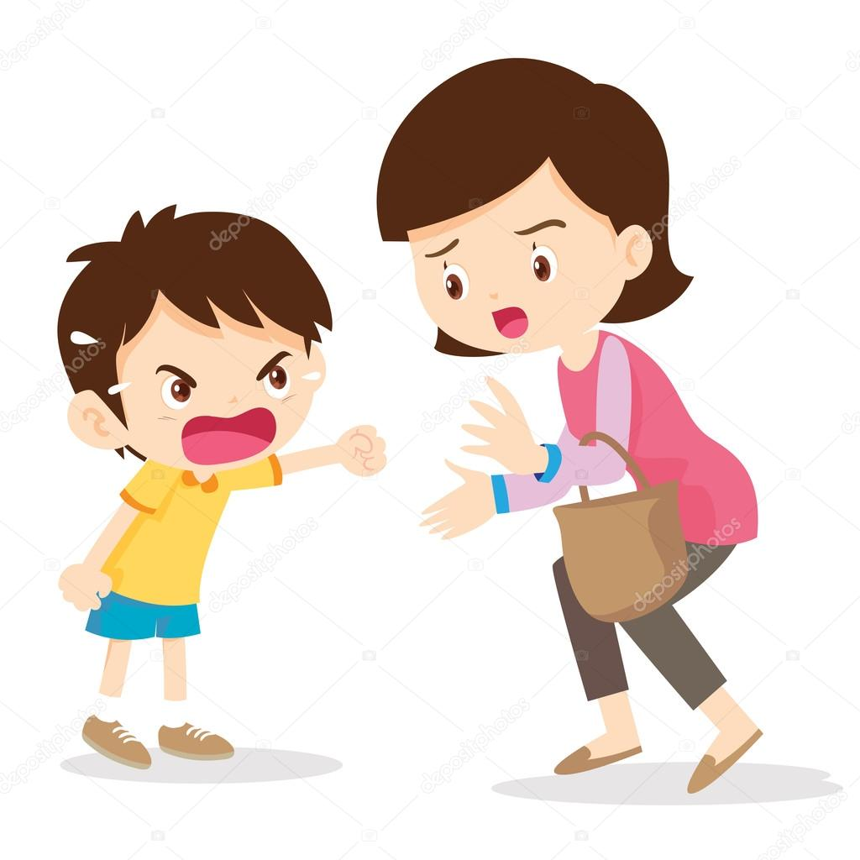
Yargılamak, Eleştirmek, Suçlamak
-Doğru düşünmüyorsun.
-Çok tembelsin.
Çocuk Üzerindeki Etkileri
-Çocuğun benlik saygısını zedeleyebilir.
-Çocuğun da anne babasını eleştirmesine ve karşılık vermesine neden olabilir.

Slide 13
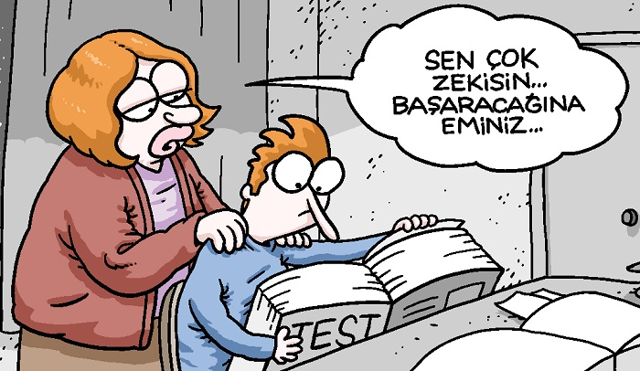
Övmek, Aynı Düşüncede Olmak, Teşhis Koymak
-Çok akıllısın.
-Bence harika şiir okuyorsun.
Çocuk Üzerindeki Etkileri
-Çocuğa anne-babasının beklentilerinin çok yüksek olduğunu ima eder.
-Çocuğun rahatsız olmasına ve utanmasına neden olabilir.
-Çocuğu övgüye bağımlı hale getirir.

Slide 14
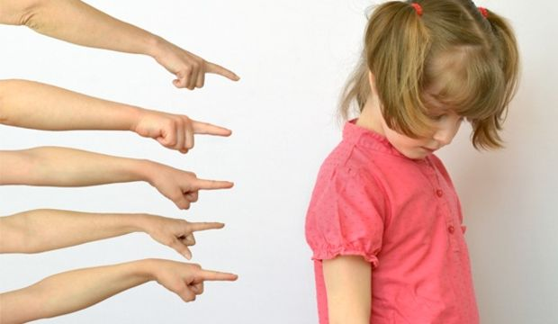
Ad Takmak, Alay Etmek
-Hey koca bebek yaramazlık yapmaya utanmıyor musun?
-Hadi sende sulu göz.
Çocuk Üzerindeki Etkileri
-Çocuğun kendisinin kötü olduğunu düşünmesine yol açabilir.
-Çocuğun sevilmediğini düşünmesine ve kendini değersiz hissetmesine neden olabilir.

Slide 15
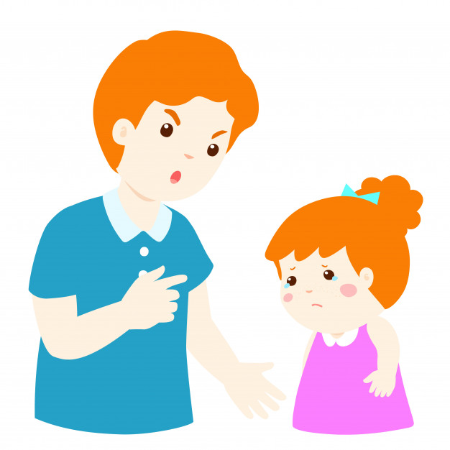
Yorumlamak, Analiz Etmek, Tanı Koymak
-Aslında sen biraz arkadaşını kıskanıyorsun.
-Kardeşine kızıyorsun.
Çocuk Üzerindeki Etkileri
-Yanlış anlaşılma endişesiyle çocuk iletişimini kesebilir.
-Başarısızlık ve yetersizlik duygusu hissedebilir.

Slide 16
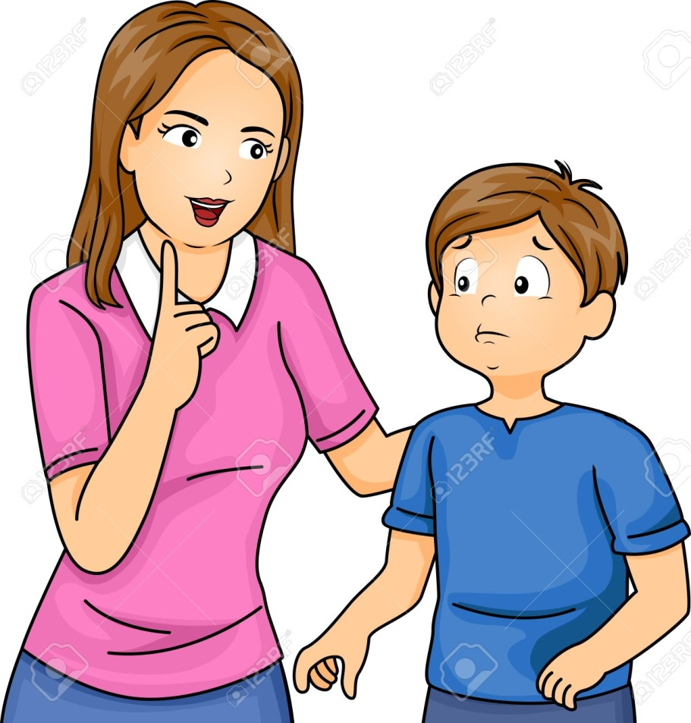
Güven Vermek, Desteklemek
-Hadi biraz neşelen.
-Aldırma, düzelir, boş ver.
Çocuk Üzerindeki Etkileri
-Çocuğun kendini anlaşılmamış hissetmesine neden olabilir.
-Yaşadığı duyguların anne-babası tarafından umursanmak istenmediği mesajını iletebilir.

Slide 17
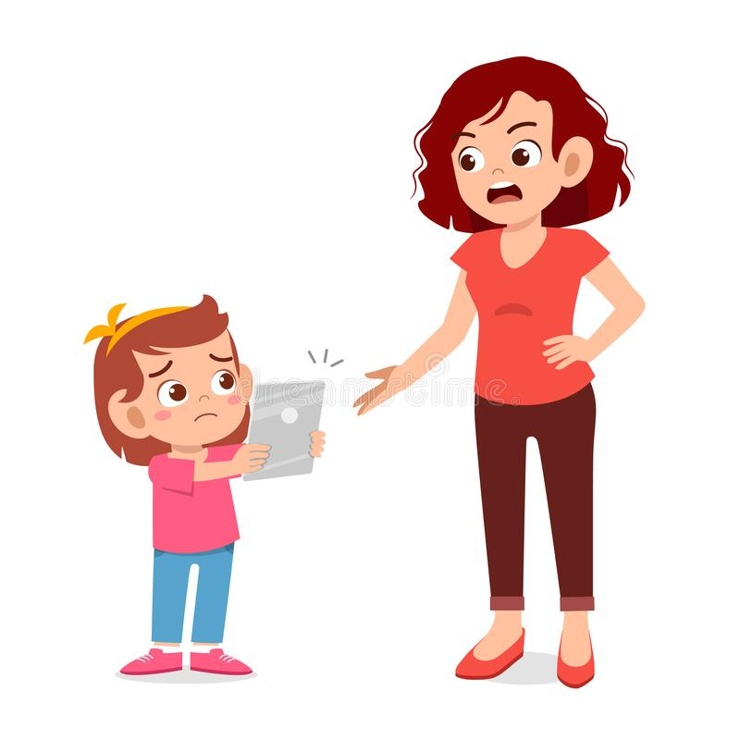
İncelemek, Araştırmak, Soruşturmak
-Bunu sana kim söyledi?
-Okula gitmeyeceksen ne yapacaksın?
Çocuk Üzerindeki Etkileri
-Çocuğa soruların nedeni açıklanmadığından korku ve kaygı oluşturabilir.
-Çocuğun konuşma özgürlüğünü zedeleyebilir.

Slide 18
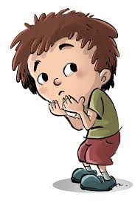
Konuyu Değiştirmek, Alaya Almak, Şakaya Vurmak, Oyalamak
-Bu konuyu unut gitsin.
-Sen neden dünyayı yönetmiyorsun.
Çocuk Üzerindeki Etkileri
-Çocuğa anne-babasının kendisiyle ilgilenmedikleri, saygı duymadıkları ya da kabul etmedikleri mesajını iletebilir.
-Duygu ve düşünceleri ile alay etmek çocuğu incitebilir.

Slide 19
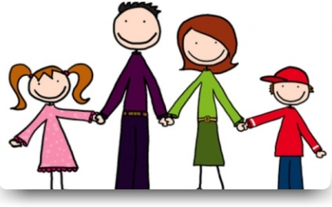
EŞLER ARASI İLETİŞİM
Anne-baba ve çocuk arasındaki olumlu iletişim ailenin mutluluğunu artırır. Çocuklar da bu iletişim tarzını model alarak hayatı boyunca sağlıklı sosyal ilişkiler kurar ve kendini ifade yeteneği ile özgüvenleri güçlenir.

Slide 20

EŞLER ARASI İLETİŞİM
Çocuklar nasıl iletişim kuracaklarını anne-babalarını izleyerek öğrenirler. Dolayısıyla çocukların da bu önemli beceriyi öğrenebilmeleri için anne-babaların etkin iletişimciler olması gereklidir.

Slide 21
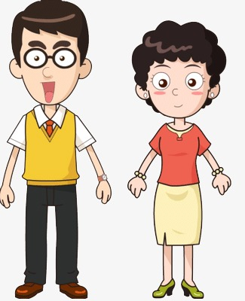
EŞLER ARASI İLETİŞİM
ZAMAN AYIRMAK
Çift olarak birlikte zaman geçirmek her ilişki için önemlidir. Ancak işin içinde çocuklar olduğunda baş başa geçirecek zaman bulmak da kolay olmaz. Bu nedenle anne-babalar birlikte geçirecekleri özel zaman dilimlerini önceden belirlemelidirler.

Slide 22
EŞLER ARASI İLETİŞİM
ZAMAN AYIRMAK
Önemli olan anne-babanın düzenli olarak birlikte zaman geçirmesidir. Bu her gün olabilir, iki günde bir olabilir, haftada bir olabilir, yani anne-baba için ne şekilde uygunsa o şekilde ayarlanabilir.
Bu özel zaman birlikte konuşarak, beraber bir aktiviteye katılarak ya da anne ve babanın her ikisinin de ilgisini çeken herhangi bir şeyi yaparak geçirilebilir. Önemli olan bu sürenin bir biçimde iletişim içerisinde geçirilmesidir.

Slide 23
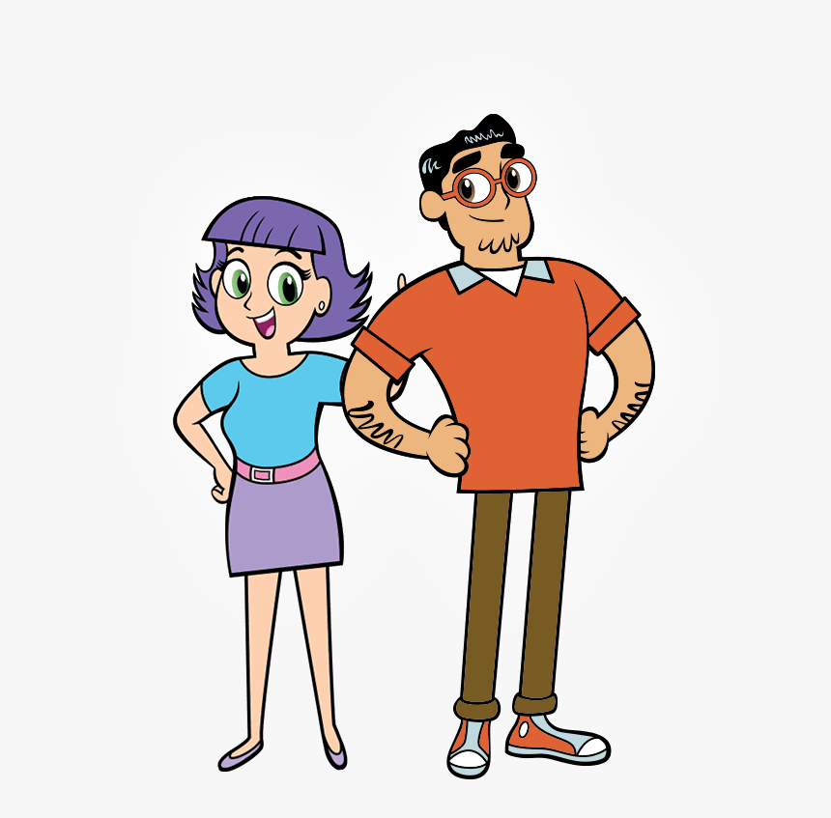
EŞLER ARASI İLETİŞİM
ZAMAN AYIRMAK
Ancak özel zaman kendiliğinden oluşmaz, planlanması ve her iki ebeveyn tarafından korunması gerekir. Baş başa zaman, iletişim kanallarının açık tutulması açısından son derece önemlidir.

Slide 24
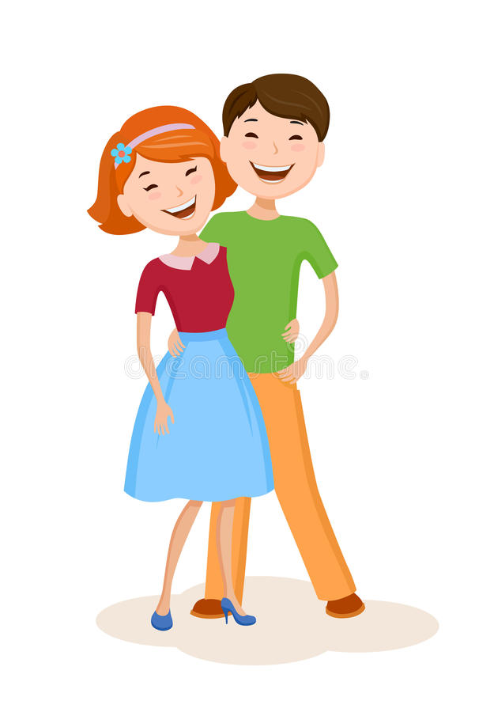
EŞLER ARASI İLETİŞİM
ETKİN İLETİŞİM
Anne-baba arasındaki iletişimin bir diğer önemli kısmı da bu iletişimin nasıl etkin bir şekilde kurulabileceğinin bilinmesidir. Anne-babalar etkin bir iletişim kuramazsa, büyük olasılıkla başarısız iletişim yöntemlerini çocuklarına da
aktaracaklardır.

Slide 25
EŞLER ARASI İLETİŞİM
ETKİN İLETİŞİM
Etkin iletişim için sözler davranışlarla eşleşmelidir.
Örneğin anne ya da babadan biri diğerine hiç kızgın olmadığını söylüyor, ancak aynı zamanda da yüzünde öfkeli bir ifade ile bakıyor, öfkeli bir ses tonu kullanıyor ve ellerini yumruk yaparak sıkıyorsa, sözler davranışlarla eşleşmiyor ve etkin bir iletişim gerçekleşmiyor demektir.
Anne-babalar böyle davrandığında karmaşık mesajlar gönderirler. Anne-babalar duyguları konusunda dürüst olmalıdırlar.Eğer öfkeliyseler, öfkelerini ifade etmenin uygun yollarını bulmalıdırlar.

Slide 26
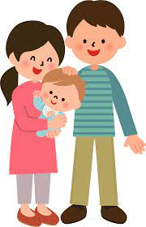
EŞLER ARASI İLETİŞİM
ETKİN İLETİŞİM
Dokunmak mükemmel bir sözsüz iletişim yoludur.
Omzuna dokunmak, sarılmak duyulan memnuniyeti hem eşe, hem de çocuklara göstermenin çok güzel bir yoludur.

Slide 27
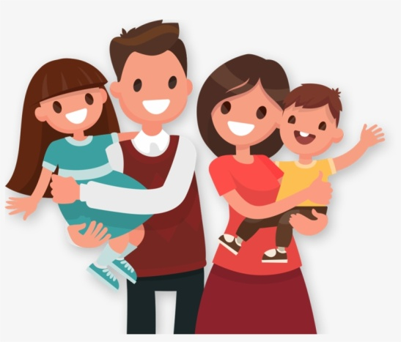
EŞLER ARASI İLETİŞİM
ETKİN İLETİŞİM
Katılım göstermek ve dinlemek etkin bir iletişim için gerekli iki önemli vasıftır. Katılım göstermek dikkatin tam olarak konuşan kişiye verilmesi demektir. Bu, o anda yapılmakta olan tüm aktiviteleri
durdurarak, konuşan kişinin gözlerine bakarak ve hiçbir şey söylemeyerek yapılabilir.
Dinlemek ise söylenen şeylere dikkat etmek ve sadece sözlere değil, konuşan kişinin beden diline de kulak vermek anlamına gelir.

Slide 28


EŞLER ARASI İLETİŞİM
ETKİN İLETİŞİM
Suçlama, eleştirme, aşağılama.
Örneğin; "ne kadar dağınıksın. Giysilerini hep burada bırakıyorsun!’’
Bu tür ifadeler karşıdaki kişiyi savunma konumuna geçirerek, o şeyi tekrar yapmaya teşvik eder
‘’Ben Dili’’
Parmağınızla karşınızdaki kişiyi işaret etmek yerine, duygu ve düşüncelerinizi kendi açınızdan ifade edin. Örneğin; “Kirli giysileri burada bıraktığında öfkeleniyorum".

Slide 29
EŞLER ARASI İLETİŞİM
ETKİN İLETİŞİM
Sözünü kesmek.
Sözünü kesmek konuşan kişinin düşünce akışını bozabilir.
Dinlemek.
Konuşanın söylediklerini dinleyin. Konuşmaya başlamadan önce konuşanın doğal olarak verdiği araları bekleyin.

Slide 30
EŞLER ARASI İLETİŞİM
ETKİN İLETİŞİM
Aşırı genellemek veya felakete dönüştürmek. "Sen her zaman..", "sen asla.." gibi ifadeleri içerir.
Niteleyici ifadeler kullanmak.
"Bazen sen...", "belki..." gibi ifadeleri tercih edin.

Slide 31
EŞLER ARASI İLETİŞİM
ETKİN İLETİŞİM
Uzun nutuklar çekmek. Bu iletişim biçimi karşıdaki kişinin kısa sürede kendini kapatmasına neden olur.
Kısa, konuya odaklı ifadeler.
Böyle ifadeler etkin bir iletişim için gerekli olan karşılıklı alış-verişi sağlar.

Slide 32
EŞLER ARASI İLETİŞİM
ETKİN İLETİŞİM
İğneleme.
İğnelemeler karşıdaki kişiyi yaralayabilir. Ekin bir iletişimde iğnelemelerin yeri yoktur.
Saygı göstermek. Karşıdaki kişiye saygı göstermeye ve onun bakış açısını anlamaya çalışın. Görüşlerine katılmayabilirsiniz ama düşüncelerinizi de ifade edebilirsiniz.

Slide 33
EŞLER ARASI İLETİŞİM
ETKİN İLETİŞİM
Göz teması kurmamak. Bu konuşmakta olduğunuz kişiye yanlış mesajların gönderilmesine neden olabilir.
Göz teması kurmak.
Bu karşıdaki kişiye ilgili olduğunuz, dinlediğiniz ve katılım gösterdiğiniz mesajını verir.

Slide 34
EŞLER ARASI İLETİŞİM
ETKİN İLETİŞİM
Niyet okuma. Karşınızdaki kişiye onun ne hissettiğini ya da düşündüğünü söylemekten kaçının. Doğru anlamamış olabilirsiniz.
Yansıtmak ve doğrulamak. Konuşmakta olduğunuz kişiye duyduklarınızı tekrarlayın ve bu duyduklarınızı nasıl yorumladığınızı belirtin. Gerektiğinde söylediği şeyi netleştirmesini isteyin.

Slide 35
EŞLER ARASI İLETİŞİM
ETKİN İLETİŞİM
Emir vermek ve/veya tehdit etmek.
Emirler ve tehditler pek nadir olarak etkili olur. Karşıdaki kişi istediğiniz yapar ama diğer yandan da düşmanlık ve nefret besleyebilir ve genellikle karşıdaki kişiyi savunma konumuna geçirir.
Alternatif çözümler önermek.
Her iki tarafın da kabul edebileceği çözümleri bulmak için birlikte çaba gösterin. Çözüm önerileriniz konusunda görüşlerini sorun.

Slide 36
EŞLER ARASI İLETİŞİM
ETKİN İLETİŞİM
Geçmişe takılıp kalmak.
Bir sorun ya da çatışma çözümlendiyse, bunu daha sonraki çatışmalarda tekrar tekrar gündeme getirmeyin. Anne-babalar birbirlerine temiz bir sayfa açma fırsatı vermelidir.
Bugüne ve geleceğe odaklanmak. Gündemdeki belirli konu üzerinde odaklanın.

Slide 37
EŞLER ARASI İLETİŞİM
ETKİN İLETİŞİM
Konuşma tekeli oluşturmak. Tüm konuşmayı siz yapmayın. Etkin bir iletişim için her iki tarafından tartışmaya önemli katkılar yapması gerekir.
Sırayla konuşmak. Karşıdaki kişi konuşmakta çekingen davranıyorsa, konu hakkındaki görüşlerini sorun.

Slide 38
EŞLER ARASI İLETİŞİM
ETKİN İLETİŞİM
Sessiz kalmak.
Her iki taraf da katılmazsa etkin bir iletişim gerçekleşmez.
Konuşmak.
Olumsuz bile olsa, duygularınızı ifade edin.

Slide 39
EŞLER ARASI İLETİŞİM
ETKİN İLETİŞİM
Akla ne gelirse söylemek. Söyleyeceğiniz şeylere dikkat ederek, konuşmakta olduğunuz kişiyi bilerek kırmaktan kaçının.
Karşılıklı nezaket kurallarına uymak. Konuşma ne kadar alevlenirse alevlensin, karşınızdaki kişiye nazik ve saygılı davranmaya çalışın.

Slide 40
EŞLER ARASI İLETİŞİM
ETKİN İLETİŞİM
Evet ama... cevapları. Konuştuğunuz kişinin getirdiği her öneride bir hata bulmaya çalışmayın.
Gerçekten dinleme. Diğer kişinin bakış açısını anlamaya çalışın. Onun söylediği her şeye katılmak zorunda değilsiniz, ancak anlamak için çaba göstermelisiniz.

Slide 41
EŞLER ARASI İLETİŞİM
ETKİN İLETİŞİM
Karşı şikayetlerde bulunmak.
Konuşmacının yaptığı şikayetlere kendi şikayetlerinizle yanıt vermeyin. Söyleyeceğiniz şeylere dikkat ederek, konuşmakta olduğunuz kişiyi bilerek kırmaktan kaçının.
Gündem oluşturmak. Bir konuşmada gündeme gelen şikayetlerin bir listesini yapın ve bir seferde yalnızca bir şikayeti ele alın.

Slide 42
ANNE-BABA TUTUMLARI
1-AŞIRI KORUYUCU/KOLLAYICI ANNE-BABA
Bu tarz tutumu benimseyen anne-baba sürekli çocuğa müdahale eder. Aşırı koruyucu ve verici davranışlar söz konusudur. Çocuğa bir bebek gibi davranılır. Çocuk anne-baba tarafından ‘sen yapamazsın, daha küçüksün’ gibi engellemelerle karşılaşır. Çocuğun kendini tanımasını ve yapabileceklerini fark etmesini engelleyen bir anne-baba tutumudur.
Çocuk Üzerindeki Etkileri
-Aşırı bağımlı, özgüveni gelişmemiş bir yapıya sahip olur.
-Sosyal gelişimi zedelenir.
-Oyunlarda yer alabilmek için kaba kuvvet uygular.
-Tek başına kararlar alamaz.

Slide 43
ANNE-BABA TUTUMLARI
2-AŞIRI BASKICI VE OTORİTER ANNE-BABA
Bu tarz tutumu benimseyen anne-babalar sürekli baskıcı bir tutum içerisindedirler. Çocuktan kendilerine itaat etmelerini beklerler. Aile içinde korku hakimdir ve çocuk korku ile büyür.
Ailede yüksek baskı ve katı disiplin olduğundan çocuklarda kendini kabul etme zorlaşır, uyumsuzluk görülür.
Çocuk Üzerindeki Etkileri
-Uyumsuz, saldırgan bir yapıya sahip olur.
-Olumsuz tutum ve davranışlarını arkadaşlarına yansıtır.

Slide 44
ANNE-BABA TUTUMLARI
3-AŞIRI HOŞGÖRÜLÜ ANNE-BABA
Bu anne-baba tutumunda aşırı hoşgörü ve düşkünlük vardır. Evde patron çocuktur ve her dediği yapılır. Bu tutumla yetişen çocuklarda doyumsuzluk ve bir iç boşluk vardır. Kuralsızlığa alışırlar. Bencil, sorumsuz, kırılgan, her dediğinin anında olmasını isteyen ve sabırsız olabilirler. Sosyal ortama girdiğinde ve her dediğinin olmadığını gördüğünde hayal kırıklığına uğrar. Kendi içine çekilebilir ya da saldırgan olabilirler. Her istediklerini yaptırmayı alışkanlık haline getirir ve zamanla kural tanımazlar.

Slide 45
ANNE-BABA TUTUMLARI
4-MÜKEMMELİYETÇİ ANNE-BABA
Mükemmeliyetçi tutumda anne baba her şeyin en iyisini çocuğundan bekler. Kendi gerçekleştiremediği yaşantıları çocuğunun gerçekleştirmesini ister ve çocuk olduğu gibi kabul edilmez. Aile, bedensel ve zihinsel yönden beklentileri karşılaması için çocuğu kapasitesinin çok üstünde eğitimlere tabii tutar. Çocuğa bütün çocukça davranışlar yasaklanır. Arkadaş seçimi de aileye aittir.
Çocuk Üzerindeki Etkileri
-Aşırı titiz ya da tam tersi dağınıktır.
-Arkadaşları sayısı sınırlıdır.
-Sabit fikirlidir.
-Başarısızlığa tahammül edemez, en ufak bir başarısızlıkta kendini suçlar.

Slide 46
ANNE-BABA TUTUMLARI
5-İLGİSİZ ANNE-BABA
Çocuğun davranışları karşısında ilgisiz ve vurdumduymaz davranışlar sergileyen anne babalardır. Bu tip aileler için çocuğun varlığı ile yokluğu belli değildir. Bu gruba giren anne babalar genellikle hoşgörü ile boş vermeyi birbirine karıştırmaktadırlar. Çocuk anne babayı rahatsız etmediği müddetçe, çocukla ilgili problem yoktur, eğer çocuk anne babayı rahatsız ederse o zaman çocuk ile ilgili gündem oluşur. Bu gündem daha çok şikayetlerle doludur. Bu tip ailelerde çocuk fiziksel ve duygusal yalnızlığa itilmektedir. Çocuğun hareketlerinin görmezlikten gelinerek dışlanması söz konusudur. Anne, baba, çocuk arasında iletişim kopukluğu vardır. Ailenin çocuğa tepkileri düşük seviyededir.
Çocuk Üzerindeki Etkileri
-Saldırgan davranışlar sergiler, özgüven problemi yaşar.
-Sözlü iletişim yetersizliğinden dolayı dil gelişiminde gecikme, konuşma bozuklukları olabilir.
-Hayattan ve kendisinden bir beklentisi yoktur.

Slide 47
ANNE-BABA TUTUMLARI
6-TUTARSIZ ANNE-BABA
Çocuğun belirli bir davranışı anne baba tarafından farklı yorumlanır. Anne babalar aynı davranışı kimi zaman normal karşılarken kimi zamanda cezalandırabilirler. Bu durum daha çok anne veya babanın o anki psikolojik durumu ile ilintilidir. Anne veya baba yorgunsa, başka zaman normal olan davranış o an için yapılmaması gereken bir davranıştır. Bu durumda çocuk neyin doğru neyin yanlış olduğunu anlayamamaktadır. Tutarsız anne baba tutumlarını içeren bir diğer tutum ise, anne için doğru olan bir şeyin baba için yanlış olması veya tam tersi durumun oluşmasıdır. Anne ve baba farklı disiplin anlayışı geliştirebilirler. Anne ve baba mutlaka aynı görüşe sahip olmalıdır, biri olumsuz davranışı hoş görüp diğeri ceza uygulamamalıdır. Baba çocuğa bir suç işlemesi sonucunda bir ceza verdiğinde anne hemen annelik şefkati ile çocuğunu kucaklayıp sevmemelidir.
Çocuk Üzerindeki Etkileri
-Aşırı isyankar, kaygılı, güvensiz, tutarsız bir kişiliğe sahip olur.
-Herhangi bir konuda karar vermekte güçlük yaşar.

Slide 48
ANNE-BABA TUTUMLARI
7-DEMOKRATİK ANNE-BABA
Çocuk belirli sınırlar içinde özgürdür. Eğer aile ortamı çocuğa kendi benliğini, kimliğini duygu ve düşüncelerini anlatma özgürlüğü veriyorsa çocuk sağlıklı biçimde olgunlaşır. Bu tarz tutum sergileyen aile ortamında sevgi, saygı, hoşgörü, sorumluluk duyguları hakimdir.
Çocuk Üzerindeki Etkileri
-Sosyalleşmiş, işbirliğine açık,
arkadaş canlısı ve duygusal, yaratıcı ve bağımsız, arkadaşlarına, ailesine saygı duyan, kendine ve arkadaşlarına güvenen bir yapıya sahip olur.
-Sosyal açıdan dengeli ve mutludur.
-Sorumluluklarının farkındadır.

Slide 49
ÖZETLE;
1-Aile içinde her zaman sevgi, saygı, güven, sorumluluk duygularını ön planda tutun.
2-Sorunlarınızı şiddetle değil konuşarak çözmeye çalışın.
3-Kurallar belirleyin ve bu kurallara evin içinde herkesin uymasını sağlayın.
4-Çocuğunuzu dinleyin. Dinlendiğini gören çocuk kabul edildiğini, dolayısıyla sevildiğini düşünür. Çocuğunuzla konuşurken göz kontağı kurun.
5-Çocuklarınızı başka çocuklarla kıyaslamayın.
6-Çocuklarınıza davranışlarınızla ve sözlerinizle iyi bir model olun.
7-Eşinize ve çocuklarınıza zaman ayırın, birlikte yapacağınız etkinlikler düzenleyin.

